Slide 1

放課後スペースviva!
しゅくだいカフェ運営委員会
令和5年度事業報告

Slide 2
概要
・開館日
平日・月曜日～金曜日
（土日・祝祭日はお休みです）
・利用時間：
15:00～19:00
（この時間内でいつ来てもOK！）
・対象：
小学校1年生～小学校6年生（中学生は18時以降）
・料金：無料！（イベントは参加費）

Slide 3
目的
①子育て世帯の
「家族だんらん（夜の２時間）」を確保
②放課後子どもたちが安全に安心して学べる
遊べる居場所づくり
③課題やハンデを持つ子どもを、自然な
コミュニケーションの中でサポートする

Slide 4
学生で運営できる体制づくり
1年目の助成金では、ボランティアリーダーをおき、そこに
普段の現場管理や、イベントの企画運営などの引き継ぎ
２年目では、流動的な人材の流れに対応した業務の引き継ぎ、効率化を行います。
（マニュアルの作成、他団体との連絡網の整理など）
3年目では、金銭面の安定化に対する施策、具体化。
人材面で一時的に不安定になるので、その点を加味した引継ぎ

Slide 5
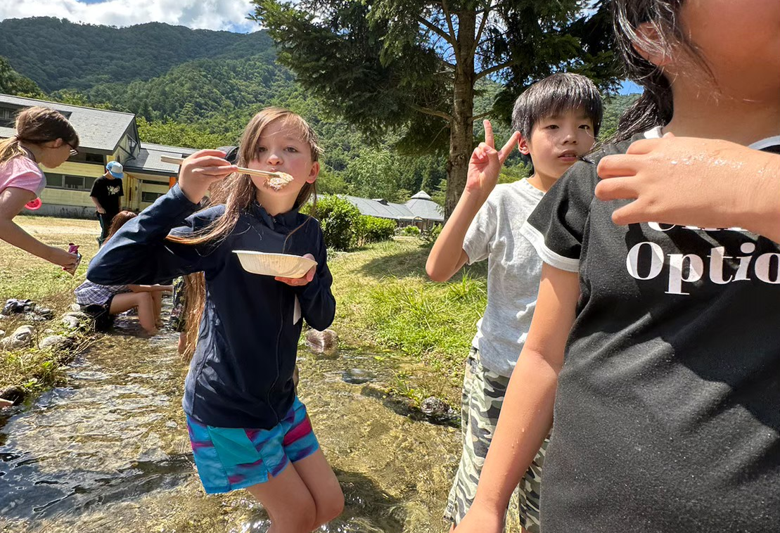
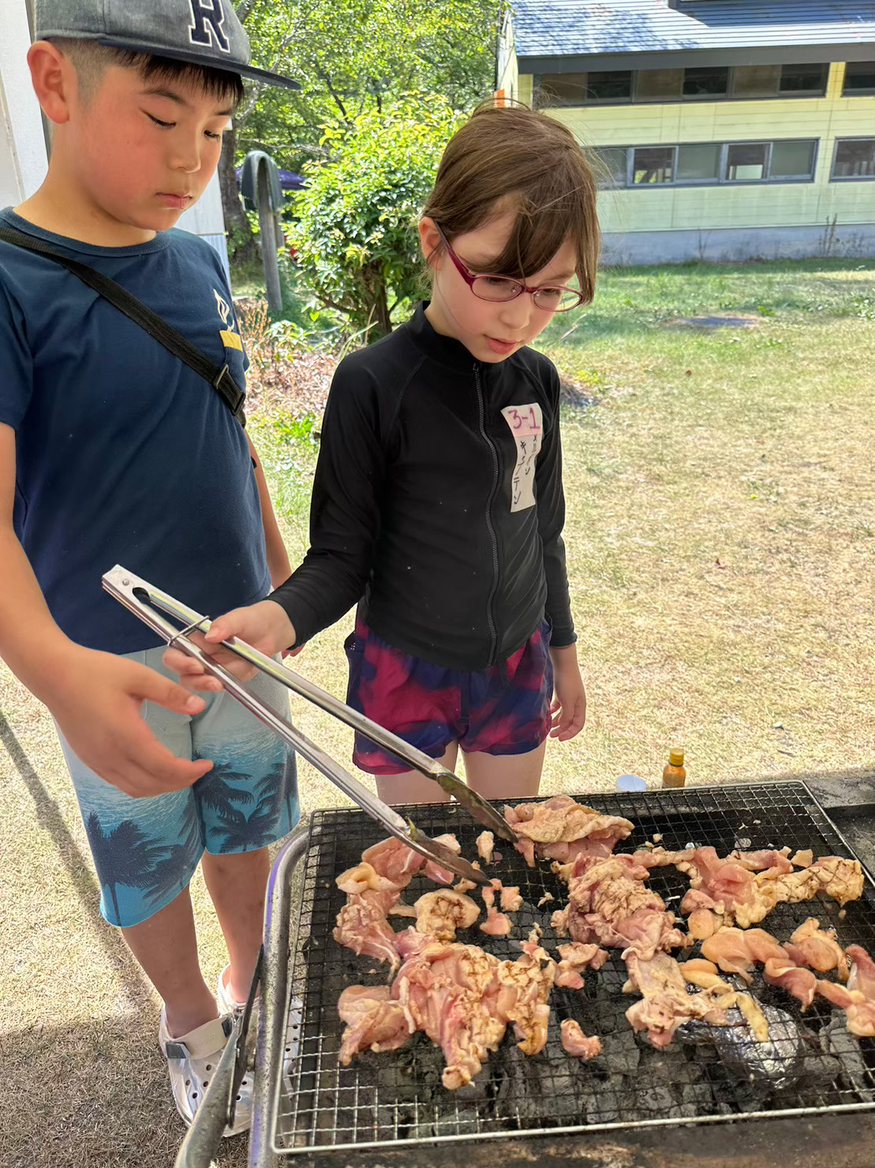
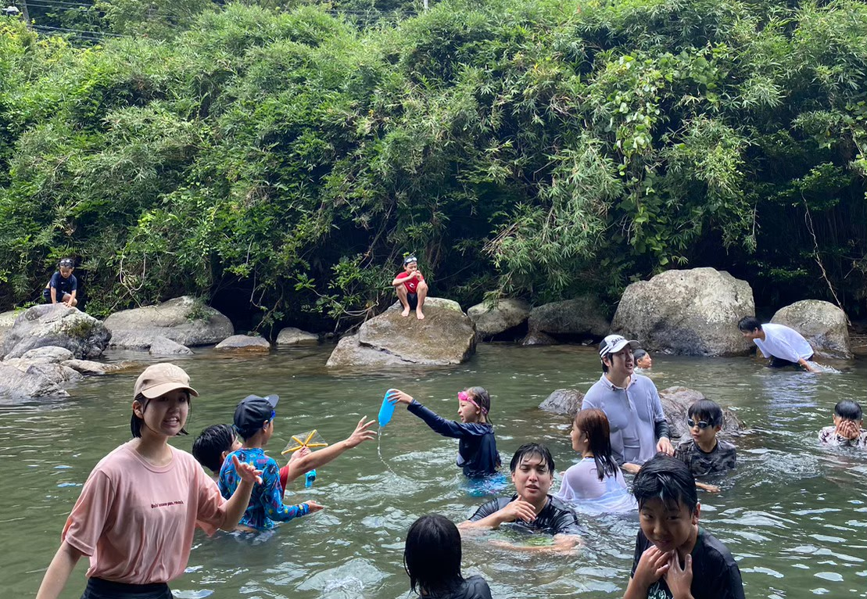
イベント①
サマーデイキャンプ
8月6日に三田市野外活動センターにて、「サマーデイキャンプ」を実施いたしました。コロナウイルスの影響も小さくなり、参加者としましては、子ども14名、大人10名、計24名の参加となりました。
川遊び、BBQ、カレー作りなどをして楽しんでいました。

Slide 6
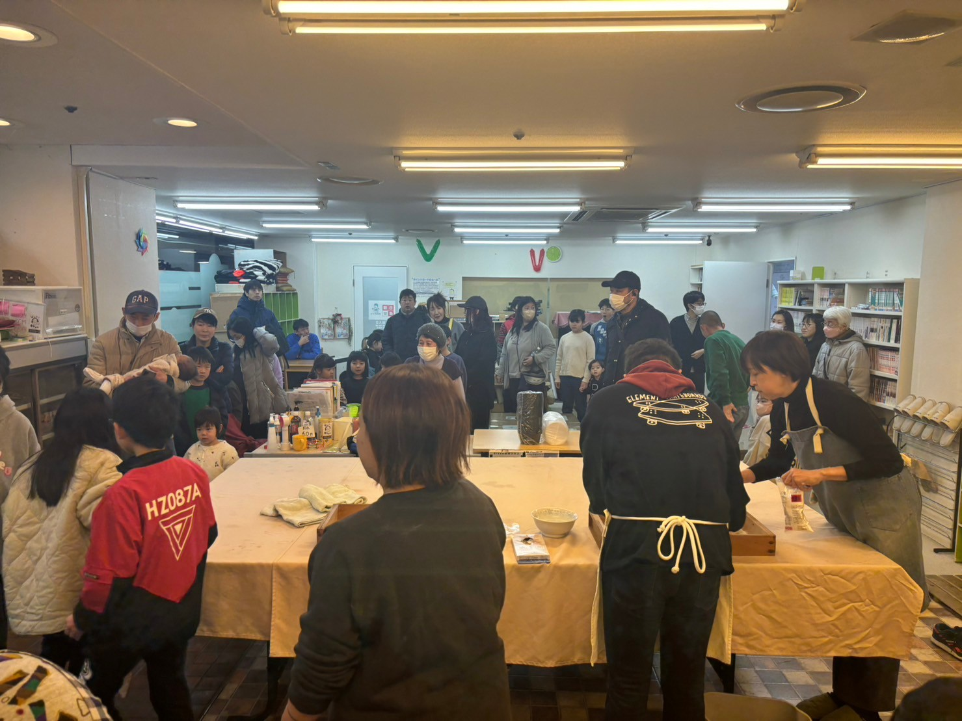
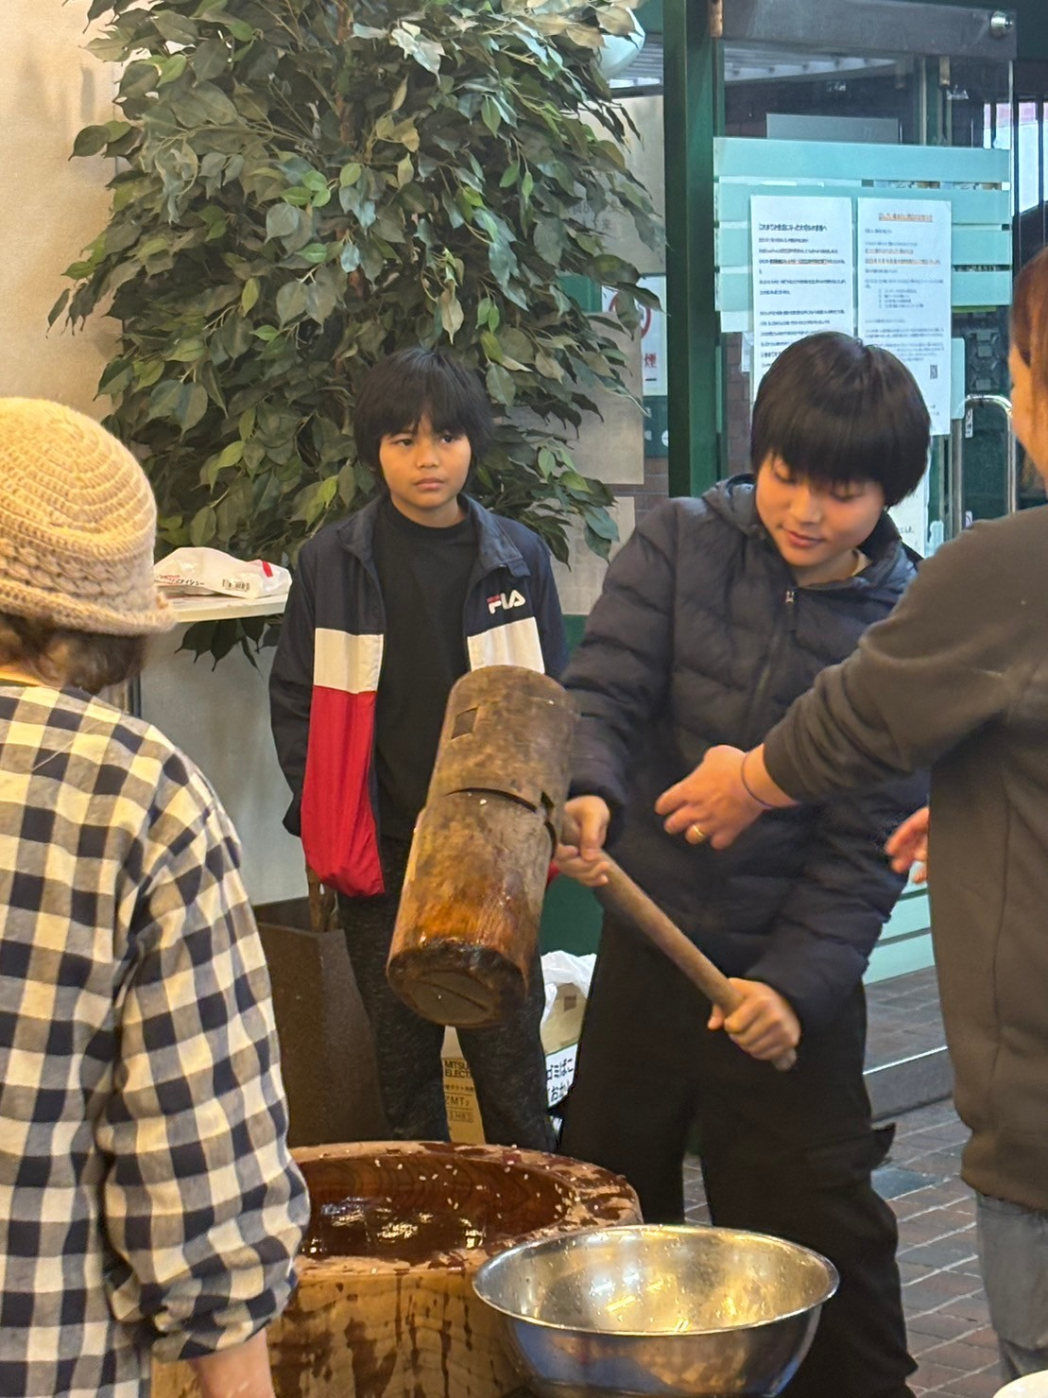
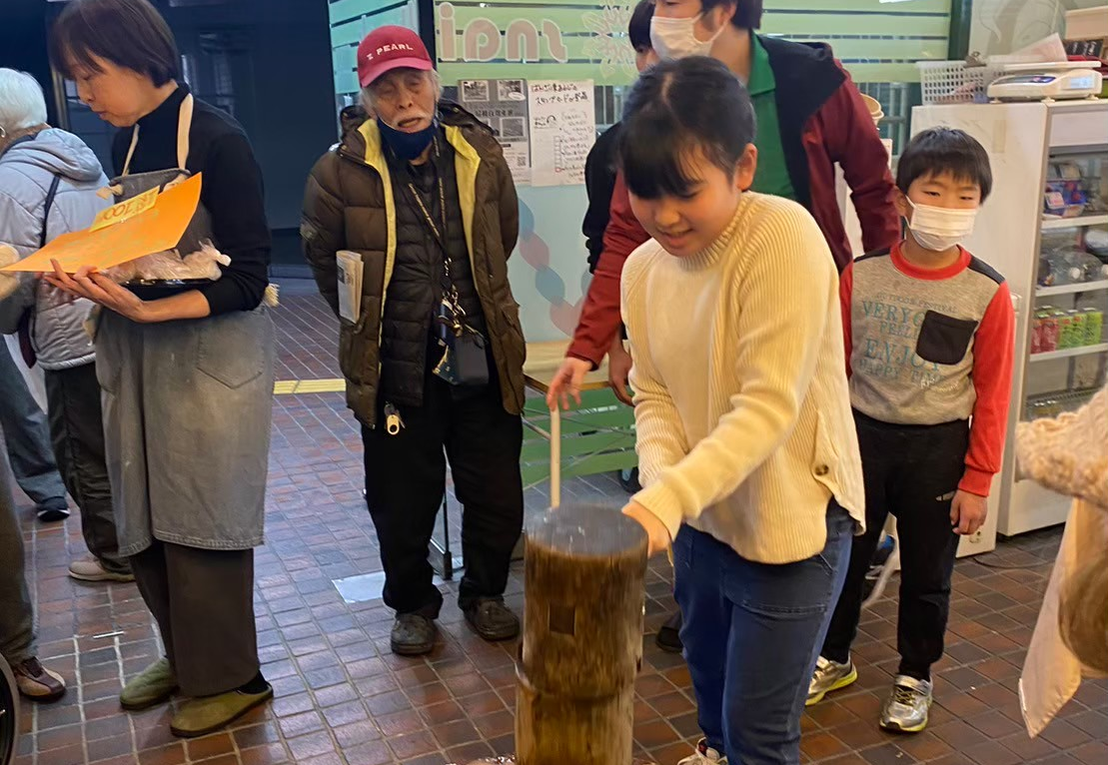
イベント②
お餅つき大会
1月28日に「お餅つき大会」を実施しました。今回は、「ばんざい東淡路」さんにもご協力をいただき、子どもだけでなく、高齢者の方々にも参加していただき、大人約72名、子ども29名の参加となり、大規模での開催となりました。地域の住民の方々にしゅくだいカフェの活動を知ってもらう良い機会になりました。

Slide 7
今後の展望
①instagramのSNSの計画的な運用
②チャリティー飲み会の再開
③ロボット教室の運営体制の整理・強化

